Slide 1

Análisis de Regresión Lineal
Dataset Iris Flower
Laboratorio Estadístico
Febrero 2026
Equipo: Francisco Tinoco, Juan Pedro Ley, David Rangel
(Repositorio: https://github.com/PacoTinoco/Proyecto1-LabEstadistico)

Slide 2

Objetivos del Proyecto
Objetivos Específicos:
• Predecir longitud y ancho del pétalo, así como la longitud del sépalo.
• Implementar y comparar cuatro variantes: OLS, Ridge (L2), Lasso (L1) y ElasticNet.
• Analizar la significancia estadística de los factores en cada variable de respuesta.
Objetivo General:
• Evaluar la capacidad predictiva de distintos modelos de regresión sobre las características morfológicas del Iris.

Slide 3
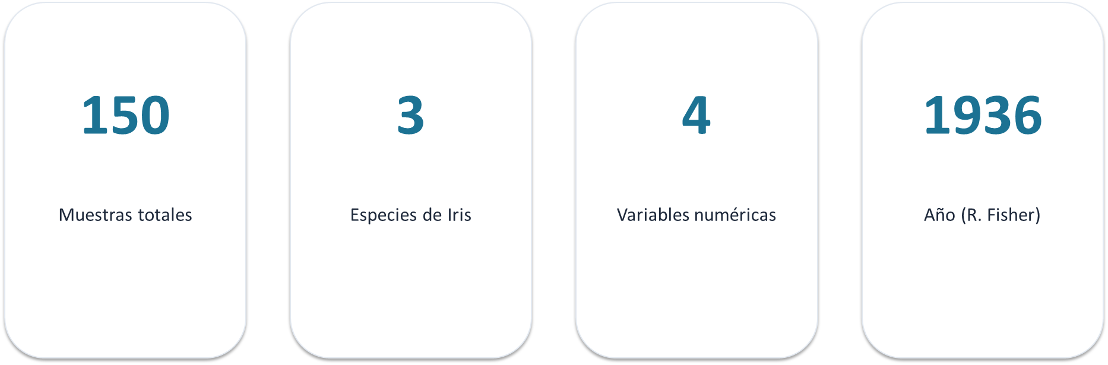
El Dataset Iris
• Origen: Introducido por el estadístico Ronald Fisher en 1936.

Slide 4
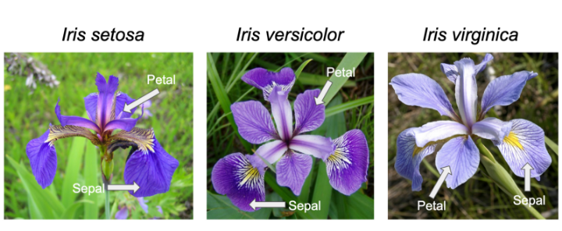

Slide 5
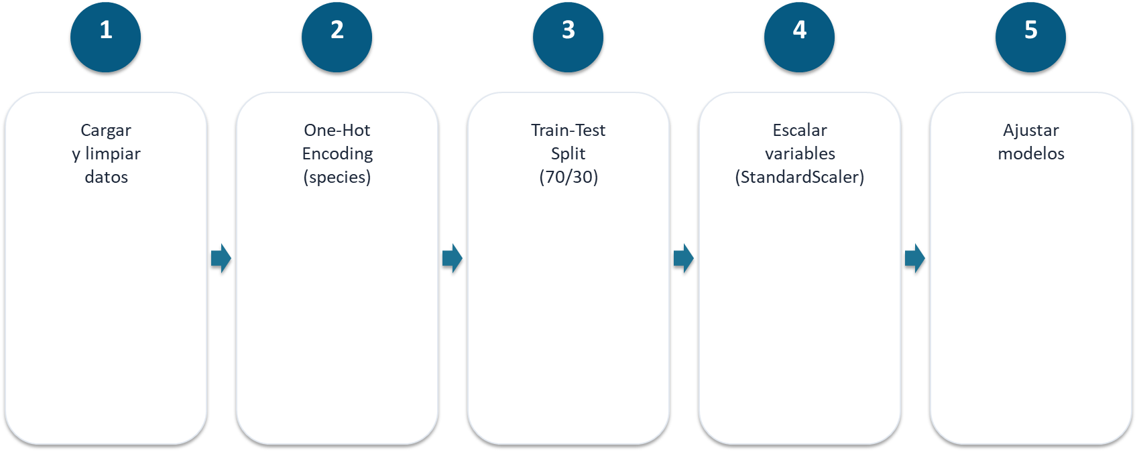
Pipeline

Slide 6
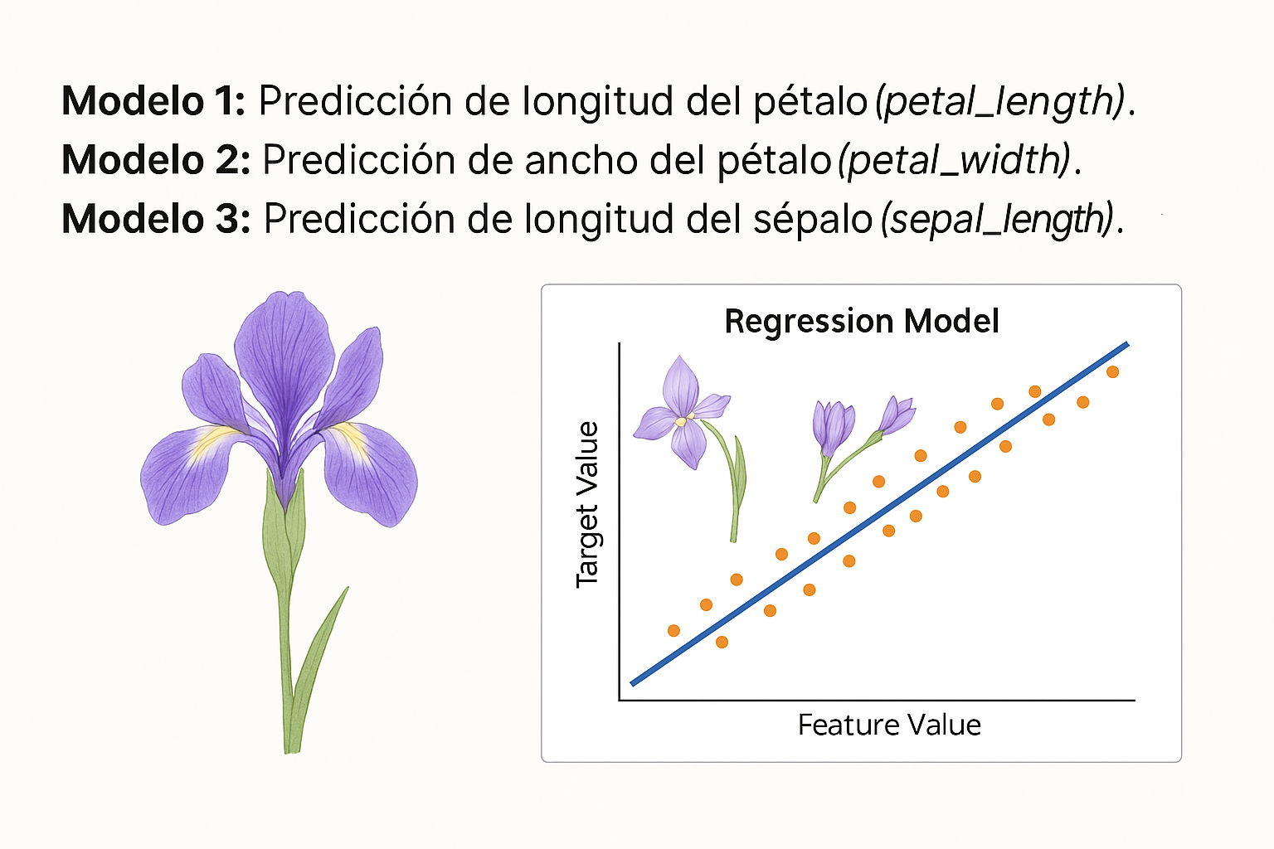
Modelos propuestos :

Slide 7
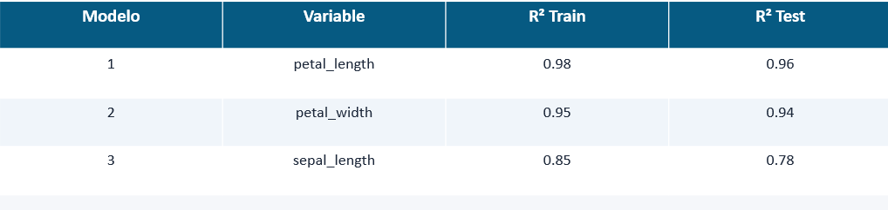
Resultados y Rendimiento (R²)
• Alta Predictibilidad en Pétalos: Los Modelos 1 y 2 obtuvieron un R² superior a 0.93 tanto en entrenamiento como en prueba.
• Menor Correlación en Sépalos: El Modelo 3 alcanzó un R² más bajo, de aproximadamente 0.78.
• Regularización: Las variantes penalizadas (Ridge, Lasso, ElasticNet) no mostraron mejoras significativas frente a OLS.
• Generalización: La diferencia mínima entre entrenamiento y prueba confirma la ausencia de sobreajuste severo.

Slide 8
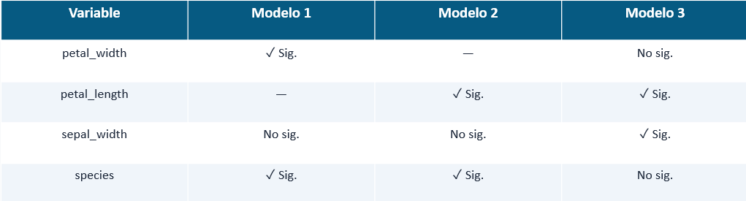
Análisis de Significancia (Pétalos)
Criterio: Un factor es estadísticamente significativo si su p-value < 0.05.

Slide 9
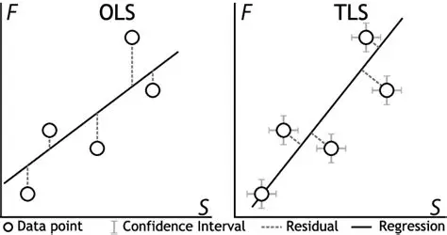
Hallazgos principales :
● Pétalos altamente correlacionados → R² > 0.94
● Especie es factor significativo para predecir pétalos
● Sépalo más difícil de predecir (R² ~ 0.78)
● Modelos penalizados no mejoran significativamente sobre OLS

Slide 10

Conclusiones
Las dimensiones de los pétalos están fuertemente relacionadas entre sí
La especie biológica es un factor determinante para pronosticar las características de los pétalos, pero no así para los sépalos.
Dado el tamaño compacto del dataset (150 muestras y 5 variables), la regresión lineal tradicional (OLS) es suficiente; las técnicas de regularización no aportan ventajas sustanciales
.
Todo el código fuente y el pipeline están disponibles en nuestro repositorio.

